Slide 1
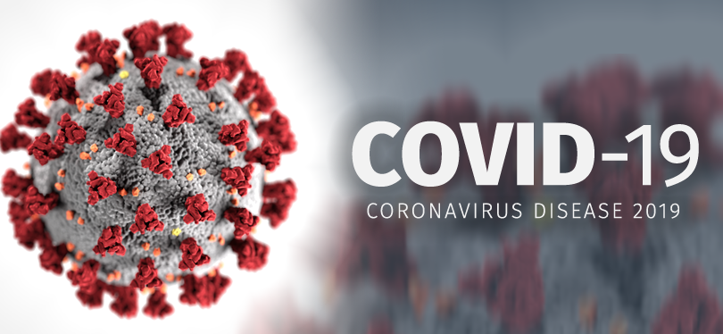
UPAYA PROMOSI KESEHATAN
UNTUK PENCEGAHAN
Dinas Kesehatan Kabupaten Sleman

Slide 2
POKOK BAHASAN
Pengertian COVID-19
Definisi Operasional ODP, PDP, Probabel, Konfirmasi
Pencegahan dan Pengendalian Infeksi
Komunikasi risiko dan pemberdayaan masyarakat (KRPM)
Metode dan Pesan Kunci Promosi Kesehatan

Slide 3
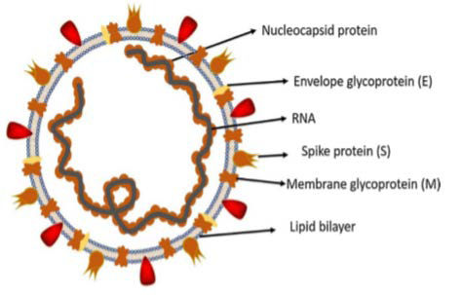
CORONAVIRUS
Penyebab COVID-19 adalah virus yang tergolong dalam family coronavirus.
Coronavirus merupakan virus RNA strain tunggal positif, berkapsul dan tidak bersegmen.
Coronavirus yang menjadi etiologi COVID-19 termasuk dalam genus betacoronavirus, umumnya berbentuk bundar dengan beberapa pleomorfik, dan berdiameter 60-140 nm.
SARS-COV-2 sensitif terhadap sinar ultraviolet dan panas. Efektif dapat dinonaktifkan dengan pelarut lemak (lipid solvents) seperti eter, etanol 75%, ethanol, disinfektan yang mengandung klorin, asam peroksiasetat, dan khloroform (kecuali khlorheksidin).

Slide 4
PERBEDAAN KARAKTERISTIK (1)
 | SARS | MERS CoV | FLU BURUNG A (H5N1) | COVID-19
JENIS VIRUS Famili Genus | Coronaviridae Betacorona virus lineage B | Coronaviridae Betacorona virus lineage C | Orthomyxoviridae Influenzavirus A | Coronaviridae Betacorona virus lineage B
MASA INKUBASI | 2-7 hari (bisa sd 10 hari) | 2-14 hari | 2-5 hari (bisa sd 17 hari) | Rata-rata 5 hari (bisa sd 12.5 hari)
NEGARA PERTAMA YANG MELAPOR | 2002-China (Guangdong) | 2012- Saudi Arabia | 1997- China (Hongkong) | 2019-China (Wuhan, Hubei)
HEWAN PENULAR | Kelelawar ; kucing civet | Unta Dromedari | Unggas | belum diketahui pasti, masih dalam investigasi
TRANSMISI | Droplet, kontak dengan benda terkontaminasi, penularan antar manusia | Droplet, kontak dengan benda terkontaminasi, penularan antar manusia terbatas | Droplet, kontak dengan benda terkontaminasi, penularan antar manusia terbatas | Belum diketahui pasti, masih dalam investigasi, penularan antar manusia terbatas

Slide 5
 | SARS | MERS CoV | FLU BURUNG A (H5N1) | COVID-19
GEJALA DAN TANDA | Gangguan saluran pernapasan: ringan -pneumonia | Gangguan saluran pernapasan umumnya pneumonia; Gangguan ginjal | Gangguan saluran pernapasan: ringan -pneumonia | Gangguan saluran pernapasan :ringan –pneumonia. Umumnya ringan, 20% berat
ANGKA KEMATIAN | 14-15% | 35 % | Global 50% Di Indonesia 84% | 2,9 %
PENGOBATAN DAN VAKSIN | Suportif Belum ada vaksin | Supportif Belum ada vaksin | Antivirus→neuraminidase inhibitor (oseltamivir) Belum ada vaksin | Suportif Belum ada vaksin
PENETAPAN PHEIC | Tidak | Tidak | Tidak | Ya
KASUS DI INDONESIA | Belum ada | Belum ada | 2005-2017→ 200 kasus dengan 168 kematian | Belum ada

Slide 6
Penularan
Masa inkubasi COVID-19 rata-rata 5-6 hari, dengan range antara 1 dan 14 hari namun dapat mencapai 14 hari.
Risiko penularan tertinggi diperoleh di hari-hari pertama penyakit disebabkan oleh konsentrasi virus pada sekret yang tinggi. Orang yang terinfeksi dapat langsung dapat menularkan sampai dengan 48 jam sebelum onset gejala (presimptomatik) dan sampai dengan 14 hari setelah onset gejala.
Periode presimptomatik karena memungkinkan virus menyebar melalui droplet atau kontak dengan benda yang terkontaminasi.

Slide 7
COVID-19 utamanya ditularkan dari orang yang bergejala (simptomatik) ke orang lain yang berada jarak dekat melalui droplet.
Droplet merupakan partikel berisi air dengan diameter >5-10 μm.
Penularan droplet terjadi ketika seseorang berada pada jarak dekat (dalam 1 meter) dengan seseorang yang memiliki gejala pernapasan (misalnya, batuk atau bersin) sehingga droplet berisiko mengenai mukosa (mulut dan hidung) atau konjungtiva (mata).
Transmisi melalui udara dapat dimungkinkan dalam keadaan khusus dimana prosedur atau perawatan suportif yang menghasilkan aerosol seperti intubasi endotrakeal, bronkoskopi, suction terbuka, pemberian pengobatan nebulisasi, ventilasi manual sebelum intubasi, mengubah pasien ke posisi tengkurap, memutus koneksi ventilator, ventilasi tekanan positif non-invasif, trakeostomi, dan resusitasi kardiopulmoner.

Slide 8
Gejala Covid-19
Demam, rasa lelah, dan batuk kering.
Beberapa pasien mungkin mengalami rasa nyeri dan sakit, hidung tersumbat, pilek, nyeri kepala, konjungtivitis, sakit tenggorokan, diare, hilang penciuman dan pembauan atau ruam kulit.
Orang lanjut usia (lansia) dan orang dengan kondisi medis yang sudah ada sebelumnya seperti tekanan darah tinggi, gangguan jantung dan paru, diabetes dan kanker berisiko lebih besar mengalami keparahan.

Slide 9
Definisi Operasional Istilah Terbaru
1. Kasus Suspek
Seseorang yang memiliki salah satu dari kriteria berikut:
a. Orang dengan Infeksi Saluran Pernapasan Akut (ISPA)* DAN pada 14 hari terakhir sebelum timbul gejala memiliki riwayat perjalanan atau tinggal di negara/wilayah Indonesia yang melaporkan transmisi lokal**.
b. Orang dengan salah satu gejala/tanda ISPA* DAN pada 14 hari terakhir sebelum timbul gejala memiliki riwayat kontak dengan kasus konfirmasi/probable COVID-19.
Orang dengan ISPA berat/pneumonia berat*** yang membutuhkan perawatan di rumah sakit DAN tidak ada penyebab lain berdasarkan gambaran klinis yang meyakinkan.
Istilah Pasien Dalam Pengawasan (PDP) saat ini dikenal kembali dengan istilah kasus suspek.

Slide 10
2. Kasus Probable
Kasus suspek dengan ISPA Berat/ARDS***/meninggal dengan gambaran klinis yang meyakinkan COVID-19 DAN belum ada hasil pemeriksaan laboratorium RT-PCR.

Slide 11
3. Kasus Konfirmasi
Seseorang yang dinyatakan positif terinfeksi virus COVID-19 yang dibuktikan dengan pemeriksaan laboratorium RT-PCR.
Kasus konfirmasi dibagi menjadi 2:
a.Kasus konfirmasi dengan gejala (simptomatik)
b.Kasus konfirmasi tanpa gejala (asimptomatik)

Slide 12
4. Kontak Erat
Orang yang memiliki riwayat kontak dengan kasus probable atau konfirmasi COVID-19. Riwayat kontak yang dimaksud antara lain:
a. Kontak tatap muka/berdekatan dengan kasus probable ataukasus konfirmasi dalam radius 1 meter dan dalam jangka waktu15 menit atau lebih.
b. Sentuhan fisik langsung dengan kasus probable atau konfirmasi (seperti bersalaman, berpegangan tangan, dan lain-lain).
c. Orang yang memberikan perawatan langsung terhadap kasusprobable atau konfirmasi tanpa menggunakan APD yang sesuaistandar.
d. Situasi lainnya yang mengindikasikan adanya kontakberdasarkan penilaian risiko lokal yang ditetapkan oleh timpenyelidikan epidemiologi setempat (penjelasan sebagaimanaterlampir).

Slide 13
5. Pelaku Perjalanan
Seseorang yang melakukan perjalanan dari dalam negeri (domestik)maupun luar negeri pada 14 hari terakhir.
6. Discarded
Discarded apabila memenuhi salah satu kriteria berikut:
a. Seseorang dengan status kasus suspek dengan hasil pemeriksaan RT-PCR 2 kali negatif selama 2 hari berturut-turutdengan selang waktu >24 jam.
b. Seseorang dengan status kontak erat yang telah menyelesaikanmasa karantina selama 14 hari

Slide 14
Pesan yang disampaikan antara lain
Mencuci tangan dengan sabun dan air mengalir serta bilas setidaknya 40 sampai 60 detik. Cuci dengan air dan keringkan dengan handuk bersih atau kertas sekali pakai. Jika tidak ada fasilitas cuci tangan, dapat menggunakan pembersih tangan berbasis alkohol (handsanitizer) minimal 20 sampai 30 detik
Menutup mulut dan hidung ketika bersin atau batuk menggunakan tisu, atau sisi dalam lengan atas. Tisu yang digunakan dibuang ke tempat sampah tertutup dan cuci tangan dengan sabun dan air mengalir setelahnya atau menggunakan handsanitizer.

Slide 15
Gunakan masker kain bila harus keluar rumah. Tetap jaga jarak dan lakukan cuci tangan pakai sabun dengan air mengalir. Ganti masker kain setelah 4 jam dipakai, dan cuci hingga bersih setelah dipakai.
Ketika memiliki gejala saluran napas, gunakan masker dan berobat ke fasyankes.

Slide 16
Melakukan kebersihan tangan rutin, terutama sebelum memegang mulut, hidung dan mata; serta setelah memegang benda benda yang sering disentuh, seperti pegangan pintu, pagar, meja, papan ketik komputer, dan lain-lain.

Slide 17
Komunikasi publik
1) Mengumumkan kondisi ancaman kesehatan lebih cepat/awal dan secara berkesinambungan memutakhirkan data/informasi (setelah dilakukan penilaian dan analisis risiko).
2) Segera memberikan informasi terbaru secara terbuka,meskipun tidak lengkap untuk menjelaskan situasi yangterjadi (mengelola ketidakpastian), menyediakan saluran komunikasi yang mudah diakses publik untuk mendapatkan informasi terbaru (misalnya hotline, situsresmi, media sosial resmi, dan lain-lain).
3) Menggunakan saluran komunikasi yang terpercaya dan efektif secara rutin untuk dapat dimanfaatkan oleh publik.
4) Mengidentifikasi dan mengaktifkan influencer terpercaya untuk membantu menyebarkan konten positif kepadamasyarakat.

Slide 18
Pemberdayaan Masyarakat
1) Menganalisis persepsi risiko dengan cepat berdasarkaninformasi formal dan informal yang ada.
2) Memetakan publik penerima pesan untuk tanggap cepatkomunikasi (misalnya masyarakat yang terdampak,petugas kesehatan, pemimpin politik, lembaga donor, danlain-lain).
3) Menerjemahkan materi KIE ke dalam bahasa yang mudahdipahami masyarakat (baik bahasa lokal maupun nasional)dan menyesuaikan dengan kaidah/literasi bahasa Indonesia.
4) Menggerakan influencer (misalnya. tokoh masyarakat, tokoh agama, petugas kesehatan, tabib tradisional, dan lain-lain) dan jejaring komunitas yang ada (mis. organisasi kemasyarakatan/LSM kesehatan, kelompok perempuan (PKK), serikat pekerja, relawan kesehatan masyarakat/penggerak sosial untuk polio, malaria, HIV) yang dapat digunakan untuk pelibatan masyarakat.

Slide 19
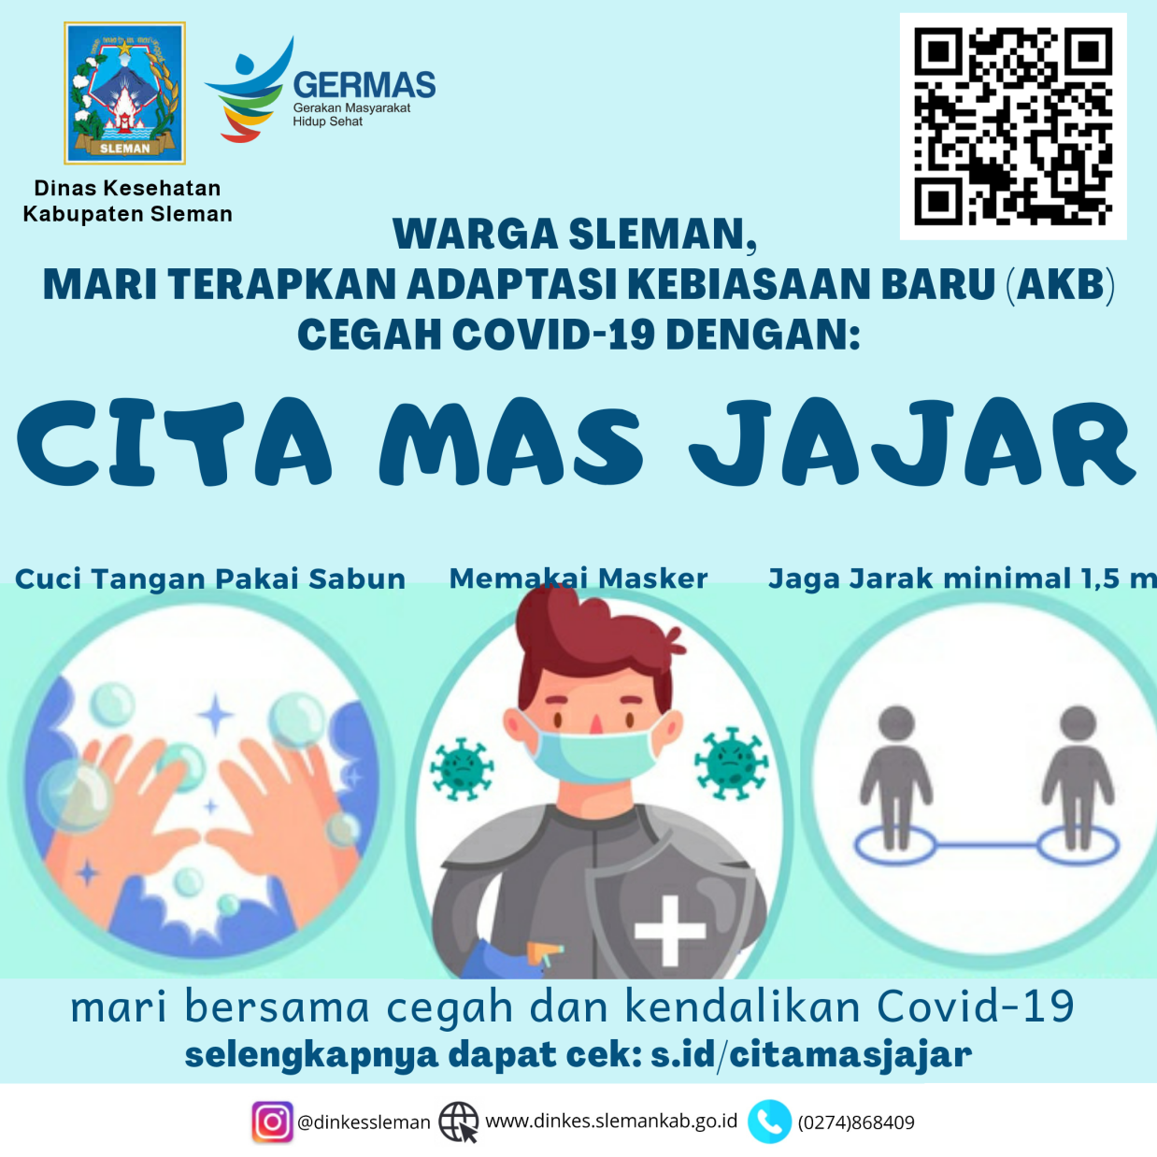
Link Media yang Dapat Diunduh
1. Buku Strategi Komunikasi Perubahan Perilaku Pencegahan COVID-19: http://promkes.kemkes.go.id/buku-stratkom-perubahan-perilaku-pencegahan-covid-19
2. Media Cetak: http://promkes.kemkes.go.id/kumpulan-video-terkait-dengan-covid-19
3. Media Audio Visual: http://promkes.kemkes.go.id/kumpulan-flyer-pencegahan-virus-corona
4. Media Audio: http://promkes.kemkes.go.id/audio-ilm
5. Media Berubah Usir Wabah: http://promkes.kemkes.go.id/kumpulan-media-berubah-usir-wabah
6. Media Adaptasi Kebiasaan Baru: http://promkes.kemkes.go.id/kumpulan-media-adaptasi-kebiasaan-baru

Slide 20
Referensi
https://dinkes.slemankab.go.id/media
http://corona.slemankab.go.id/
https://corona.jogjaprov.go.id/
https://covid19.kemkes.go.id/
https://www.covid19.go.id/

Slide 21

TERIMA KASIH

